Slide 1
План на 13 сентября 2024
Активировать учётные записи
Разбор работы в классе 6го сент.
Про геном и обзор
Задание в классе: скачать последовательности генома
Как создать свою страницу wiki и что писать про себя на ней
Про синтаксис wiki (ИР)
Задание в классе: страница в wiki

Slide 2

Для активации нужен Пароль. Придумайте пароль, удовлетворяющий обычным требованиями на сложность и (1) – (3)
НОВЫЙ – ранее не использовался вами или кем-то ещё НИГДЕ и НИКОГДА.
НИКОМУ не сообщать его. ЭТО СТРОГО ЗАПРЕЩЕНО. ВЫ, и ТОЛЬКО ВЫ можете входить по нему.
ЗАПОМНИТЕ ЕГО или зарубите на носу
ОН пригодится СЕГОДНЯ и до ДИПЛОМА

Slide 3
Садитесь за любой компьютер
Придётся быть за компьютером ДО МОМЕНТА когда вас пустят (кто?) в ваш account с новым паролем
Может занять время:
  Будьте терпеливы
  Внимательно читайте что пишет компьютер
  Введите указанный пароль, Enter
  Введите новый пароль, Enter
    Компьютер: «просрочен»
  Введите новый пароль, Enter
  Либо вы вошли в account, либо читайте в чём дело
Осмотритесь, наберите в командной строке:
  команда pwd скажет в какой вы папке
  команда ls скажет какие файлы и какие под-папки
  в вашей папке. Пока ничего нет???
Выйдите из account’а (exit в командной строке)
Войдите снова с новым паролем для проверки.

Slide 4
2) ВОПРОСЫ ПО ЗАДАНИЮ 1
ID INS_HUMAN Reviewed; 110 AA. AC P01308; Q5EEX2;
выполненному в классе
Есть вопросы?

Slide 5
Мой вопрос 1: Что понял студент, приславший такой ответ? Ставить 5 или 2?
ID MYG_HUMAN Reviewed; 154 AA.
AC P02144; Q52H51; Q5THY7;
DT 21-JUL-1986, integrated into UniProtKB/Swiss-Prot.
DT 23-JAN-2007, sequence version 2.
DT 24-JUL-2024, entry version 210.
DE RecName: Full=myoglobin
DE AltName: Full=Pseudoperoxidase MB OS Homo sapiens (Human).
OC Eukaryota; Metazoa; Chordata; Craniata; Vertebrata; Euteleostomi; Mammalia;
OC Eutheria; Euarchontoglires; Primates; Haplorrhini; Catarrhini; Hominidae;
OC Homo.

Slide 6
Мой вывод:
ID MYG_HUMAN Reviewed; 154 AA.
AC P02144; Q52H51; Q5THY7;
DT 21-JUL-1986, integrated into UniProtKB/Swiss-Prot.
DT 23-JAN-2007, sequence version 2. DT 24-JUL-2024, entry version 210.
DE RecName: Full=myoglobin
DE AltName: Full=Pseudoperoxidase MB OS Homo sapiens (Human).
OC Eukaryota; Metazoa; Chordata; Craniata; Vertebrata; Euteleostomi; Mammalia;
OC Eutheria; Euarchontoglires; Primates; Haplorrhini; Catarrhini; Hominidae;
OC Homo.

Slide 7
Вот что хотелось бы видеть в ответе некоторые приближались к такому ответу
Идентификатор записи: MYG_HUMAN
Коды доступа: P02144; Q52H51; Q5THY7;
  Почему их 3 не знаю
Имя белка: миоглобин (myoglobin), другое название псевдооксиредуктаза MB (Pseudoperoxidase MB)
  белок используется для депонирования кислорода в клетках человека (wiki)
Белок из организма человека, царство эукариот
154 aa в белке
SEQUENCE:
MGLSDGEWQL VLNVWGKVEA DIPGHGQEVL IRLFKGHPET LEKFDKFKHL KSEDEMKASE DLKKHGATVL TALGGILKKK GHHEAEIKPL AQSHATKHKI PVKYLEFISE CIIQVLQSKH PGDFGADAQG AMNKALELFR KDMASNYKEL GFQG

Slide 8
Мой вопрос 2: как найти указанную запись в Uniprot?
ID INS_HUMAN Reviewed; 110 AA. AC P01308; Q5EEX2;
Выполним поиск по ID: INS_HUMAN

Slide 9
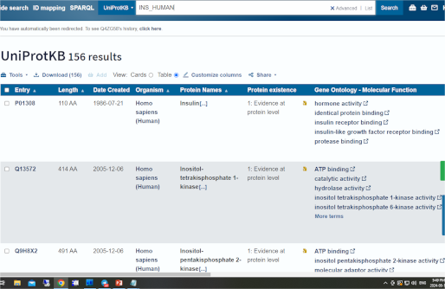
156 находок, что-то не то

Slide 10

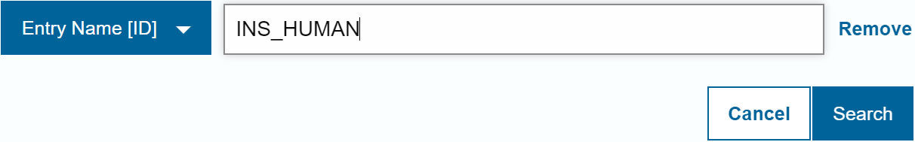
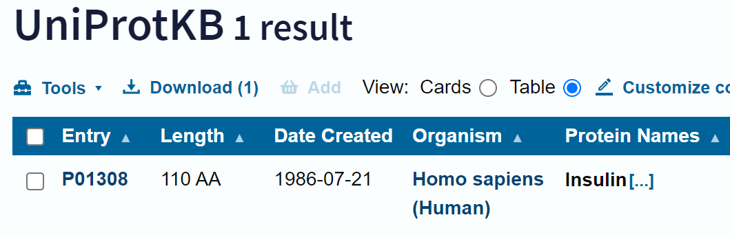
Эврика: Надо искать только по полю ID как это следует указать?

Slide 11
3) Как сохранить геном человека в базе данных?
Работаем вместе

Slide 12
Геном «ЧЕЛОВЕКА»!!!
И геном человека!

Slide 13
Сколько последовательностей ДНК составляют геном «человека»
Референсный геном содержит по одной последовательности каждой молекулы ДНК данного вида (для бактерий – штамма).
В референсном геноме гомологичные ДНК представлены одной последовательностью
Гомологичные ДНК – те, которые в эволюции произошли от одной и той же ДНК и различаются только мутациями.
У человека совпадение последовательностей гомологичных хромосом порядка 99.9% - 99%
У человека 22 аутосомы, X-chr, Y-chr, mito-DNA =
25 последовательностей в референсном геноме.
В геноме одной клетки одного человека ………………………………………
молекул ДНК

Slide 14
Сколько последовательностей ДНК составляют геном «человека»
Референсный геном содержит по одной последовательности каждой молекулы ДНК данного вида (для бактерий – штамма).
В референсном геноме гомологичные ДНК представлены одной последовательностью
Гомологичные ДНК – те, которые в эволюции произошли от одной и той же ДНК и различаются только мутациями.
У человека совпадение последовательностей гомологичных хромосом порядка 99.9% - 99%
У человека 22 аутосомы, X-chr, Y-chr, mito-DNA =
25 последовательностей в референсном геноме.
В геноме одной клетки одного человека 46 chr + много mito-DNA
молекул ДНК

Slide 15
Геном клетки – совокупность ДНК клетки
Последовательность ДНК содержит информацию, которую умеют извлекать клеточные механизмы.
Поэтому говорят:
Геном — это совокупность всей наследственной информации
ДНК всех клеток организма имеет практически совпадающие геномы. Отличия в геномах разных клеток редки и называются соматическими мутациями.
Исключения: клетки иммунитета и раковые клетки
Геном организма – «референсный» геном его клеток
У некоторых вирусов носителем генома являются молекулы РНК.

Slide 16
Обратимся к более простому геному
Геном бактерии Buchnera aphidicola str. JF99 состоит из одной молекулы ДНК.
Как хранить геном в банке данных?

Slide 17
Банк данных Refseq
Банк данных состоит из записей
Одна запись банка содержит информацию об одной референсной последовательности вида
Каждая запись имеет уникальный идентификатор
Форматы информации в записи унифицированы

Slide 18
Сохранить ПОСЛЕДОВАТЕЛЬНОСТЬ ГЕНОМА Buchnera aphidicola str.JF99 из Refseq в файле
Нужен уникальный идентификатор ……………
…………………………………………………………………………………………
..............................................................................................
Какую минимальную информацию добавить к последовательности для скачивания её в одном файле?
…………………………………………………………………………………………
…………………………………………………………………………………………
Придумать формат файла удобный и для программ, и для людей.
………………………………………………………………………………………….
………………………………………………………………………………………….
………………………………………………………………………………………….
………………………………………………………………………………………….
………………………………………………………………………………………….
………………………………………………………………………………………….

Slide 19
Сохранить ПОСЛЕДОВАТЕЛЬНОСТЬ ГЕНОМА Buchnera aphidicola str.JF99 из Refseq в файле
Нужен уникальный идентификатор NC_017253.1
NC_017253 называется Accession Code (AC),
1 – номер версии
Какую минимальную информацию добавить к последовательности для скачивания её в одном файле?
…………………………………………………………………………………………
…………………………………………………………………………………………
Придумать формат файла удобный и для программ, и для людей.
………………………………………………………………………………………….
………………………………………………………………………………………….
………………………………………………………………………………………….
………………………………………………………………………………………….
………………………………………………………………………………………….
………………………………………………………………………………………….

Slide 20
Сохранить последовательность genoma Buchnera aphidicola str.JF99 из записи в базе данных Refseq в файле
Нужен уникальный идентификатор NC_017253.1
NC_017253 называется Accession Code (AC),
1 – номер версии
Какую минимальную информацию добавить к последовательности для скачивания её в одном файле?
Buchnera aphidicola str. JF99 (Acyrthosiphon pisum), complete sequence
Придумать формат файла удобный и для программ, и для людей.
………………………………………………………………………………………….
………………………………………………………………………………………….
………………………………………………………………………………………….
………………………………………………………………………………………….
………………………………………………………………………………………….
………………………………………………………………………………………….

Slide 21

Сохранить последовательность genoma Buchnera aphidicola str.JF99 из записи в базе данных Refseq в файле
Нужен уникальный идентификатор NC_017253.1
NC_017253 называется Accession Code (AC),
1 – номер версии
Какую минимальную информацию добавить к последовательности для скачивания её в одном файле?
Buchnera aphidicola str. JF99 (Acyrthosiphon pisum), complete sequence
Придумать формат файла удобный и для программ, и для людей. Формат fasta
………………………………………………………………………………………….
………………………………………………………………………………………….
………………………………………………………………………………………….
………………………………………………………………………………………….
………………………………………………………………………………………….
………………………………………………………………………………………….

Slide 22
В Refseq хранится последовательность одной цепочки ДНК
Какой из 2х комплементарных?
  Решает автор записи (секвенировавший геном)
ДНК бактерии кольцевая. В каком месте сделать разрыв?
  Решает автор записи, есть предпочтения (Mackiewicz et al., Where does bacterial replication start? Rules for predicting the oriC region. Nucleic Acids Res. 2004)
В каком направлении записывается посл-ть ДНК?
ОТ 5’ КОНЦА К 3’ КОНЦУ
слева 5’ ======> 3’ направо
Заруби себе на носу!

Slide 23
В Refseq хранится последовательность одной цепочки ДНК
Как написать последовательность комплементарной цепочки?
Дано: ACTACTTATCCACAGA
Комплементарная цепочка
……………………………….
REVERSE COMPLEMENT!

Slide 24
В Refseq хранится последовательность одной цепочки ДНК
Как написать последовательность комплементарной цепочки?
Дано: ACTACTTATCCACAGA
Комплементарная цепочка
TCTGTGGATAAGTAGT
REVERSE COMPLEMENT!

Slide 25
Последовательность генома однозначно определяет химическую формулу молекулы ds DNA – носителя генома
При этом в термине ГЕНОМ не учитываются модификации ДНК, необычные конформации ДНК и ошибки секвенирования

Slide 26
Аннотация генома features
Запись последовательности генома из Refseq включает дополнительную информацию

Slide 27
Вот что содержится в АННОТАЦИИ геноме Buchnera aphidicola str.JF99 и других геномов.
Эту информацию можно посмотреть и скачать из Refseq
Аннотация включает:
Таксономию бактерии
Ссылки на литературу
Информацию о генах
  Координаты гена в последовательности
  На какой он цепочке, прямой или комплементарной
  Название продукта гена (белка)
  Идентификатор белка в БД белковых последовательностей
  Последовательность белка

Slide 28
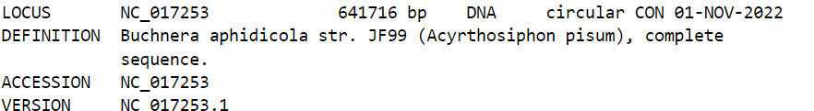
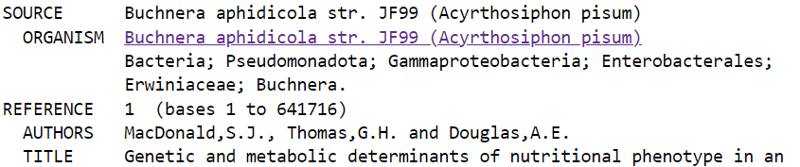
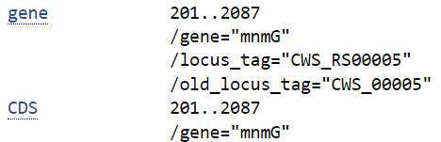
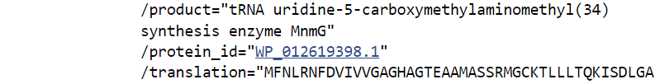
Фрагмент аннотации генома Buchnera aphidicola str.JF99 в базе данных Refseq

Slide 29
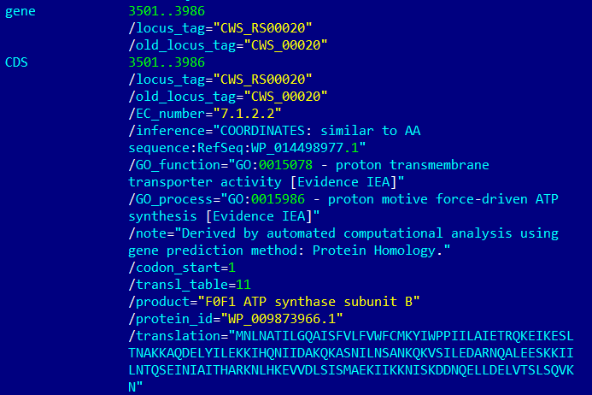
Ген на прямой цепи

Slide 30
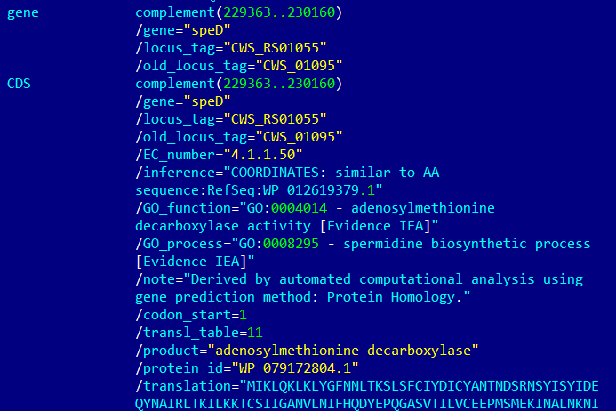
Ген на обратной цепи

Slide 31
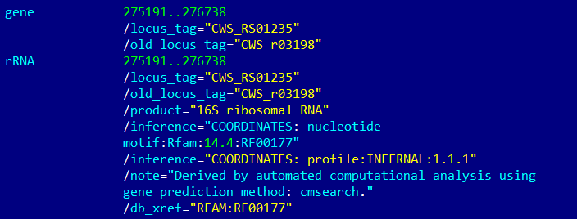
Ген РНК (rRNA)

Slide 32
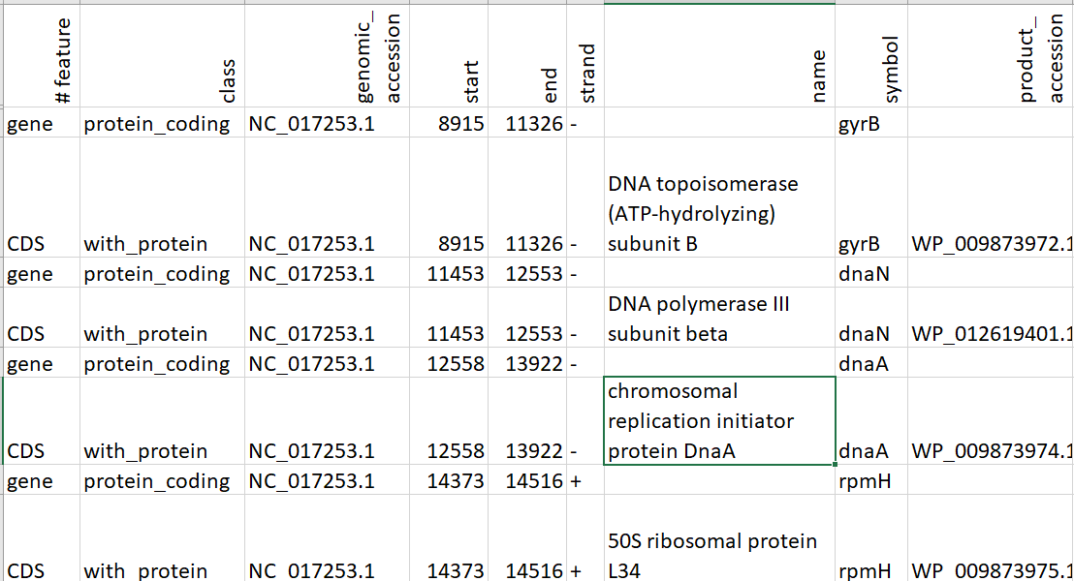
Аннотации генов можно сохранить в формате «Хромосомной таблицы»
Таблица содержит только главную информацию о генах.
Второстепенная информация не включена в таблицу.
НАПРИМЕР такая:

Slide 33
Запомните
Референсный геном содержит по одной последовательности каждой молекулы ДНК в данном виде (для бактерий – штамме)
Каждая последовательность Refseq имеет уникальный идентификатор (AC – код доступа)
Формат fasta: строка с 1м символом “>” содержит идентификатор и через пробел информацию о последовательности; следующие строки – последовательность
Последовательность пишется от 5’ к 3’ концу
Цепочка ДНК выбирается произвольно
Разрыв кольцевой ДНК для записи последовательности может быть выбран произвольно, есть предпочтения – они не всегда соблюдаются
Последовательность комплементарной цепочки пишется как REVEVERSE COMPLEMENT
Последовательность генома однозначно определяет химическую молекулы ДНК (с оговорками)
Геном — это совокупность всей наследственной информации: носитель in vivo совокупность ДНК клетки, носитель in silico последовательности всех ДНК вида
Аннотация последовательности включает таксономию бактерии, Ссылки на литературу, Информацию о генах
Минимальная информация о гене координаты в последовательности (от..до), на какой цепочке – прямой или комплементарной – расположен, тип гена – белок или РНК, название гена, последовательность белка (для генов белков)
БУДЕТ КОНТРОЛЬНАЯ ПО ВСЕМУ МАТЕРИАЛУ О ГЕНОМЕ!!!!

Slide 34
КОнец
А кто слушал – молодец!

Slide 35
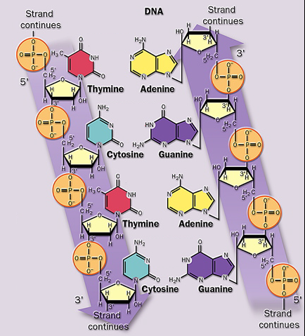
ДНК — носитель генома
Последовательность этого участка ДНК можно записать двумя способами.
Две цепи ДНК равноправны, можно выбрать любую. Получатся два разных текста (разные последовательности букв), но они отвечают одной и той же двухцепочечной ДНК.
Обратите внимание на синие стрелки: цепи ДНК ориентированы противоположно!

Slide 36
Правила записи последовательности ДНК в файл
Записывается одна из двух цепей
Последовательность записывается в направлении от 5’ к 3’-концу
TCTC или GAGA (но не AGAG!)

Slide 37
Составить мини-отчёт по геному и протеому выбранной вами бактерии или археи
Задание выполняется в течении всего семестра. Разбивка на пункты приведена на следующем слайде.

Slide 38
Задание разбивается на отдельные кусочки
Выбор бактерии(археи) с известным геномом
Описание бактерии по литературным данным (место обитания, таксономия, чем знаменита или интересна людям)
Состав генома (сколько хромосом, плазмид или других ДНК)
Скачать файл с описанием генов, закодированных в геноме
Скачать файл с последовательностями генома в формате fasta

